Slide 1


Цифровая обработка сигналов
СИНТЕЗ ЦИФРОВЫХ КИХ-ФИЛЬТРОВ
НОВОСИБИРСКИЙ ГОСУДАРСТВЕННЫЙ ТЕХНИЧЕСКИЙ УНИВЕРСИТЕТ
В.Н. Васюков
2023

Slide 2

Синтез дискретного фильтра: нахождение такой реализуемой структуры дискретной цепи, характеристики которой были бы в каком-то смысле наиболее близки к желаемым.
Желаемой характеристикой может быть КЧХ или ИХ. В большинстве случаев это КЧХ, точнее, пара АЧХ-ФЧХ.
Следовательно, математически синтез фильтра – это аппроксимация желаемой характеристики при помощи функции из заданного класса (то есть при помощи полинома или частного двух полиномов).

Slide 3
Дискретная цепь может быть реализована в виде цифровой цепи (цифрового фильтра).
Основой аппаратной реализации является структурная схема цепи; при этом операции реализуется специализированными цифровыми устройствами конечной разрядности.
При программной реализации в основе лежит РУ; операции также производятся с ограниченной точностью, определяемой разрядностью арифметико-логического устройства процессора. Таким образом, переход от дискретной цепи к цифровой неизбежно сопровождается погрешностями, которые необходимо учитывать и стремиться свести к минимуму.

Slide 4
Этапы проектирования ЦФ:
определение требований к фильтру;
аппроксимация желаемых характеристик при помощи характеристик реализуемой дискретной КИХ- или БИХ-цепи;
реализация полученной структуры с учетом эффектов квантования входных данных и округления параметров (коэффициентов) фильтра
Эти этапы рассмотрим на примере ФНЧ

Slide 5
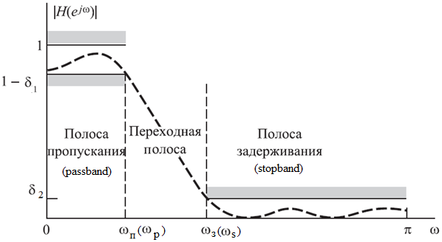
1 этап
Желаемая (П-образная) АЧХ соответствует нереализуемому фильтру, поэтому требования к фильтру формулируются в виде полей допуска на отклонение реальной АЧХ от желаемой
граничная частота полосы пропускания
граничная частота полосы задерживания

Slide 6
2 этап
Cинтез КИХ-фильтров:
Метод взвешивания - аппроксимация желаемой КЧХ конечной суммой ряда Фурье, «взвешенного» подходящей последовательностью (окном).
Метод частотной выборки - интерполяция КЧХ по заданным её значениям при помощи интерполяционной формулы Лагранжа.
Метод быстрой свёртки (КИХ-фильтрации в частотной области) - использование алгоритмов БПФ.
Синтез БИХ-фильтров основан на преобразовании аналоговых фильтров-прототипов в цифровые фильтры (методы аналого-цифровой трансформации), поэтому ориентирован на АЧХ прямоугольной формы

Slide 7
Достоинства КИХ-фильтров:
КИХ-фильтры всегда устойчивы.
КИХ-фильтр может иметь строго линейную ФЧХ
КЧХ желаемого (необязательно прямоугольного) вида аппроксимируется реализуемой функцией (тригонометрическим полиномом).
Недостаток:
Чтобы обеспечить желаемую крутизну АЧХ в переходной полосе, требуется КИХ-фильтр в десятки раз более высокого порядка, чем БИХ-фильтр
Это, кроме сложности (объёма памяти, временных затрат), влечёт большую задержку, которая м.б. недопустима

Slide 8
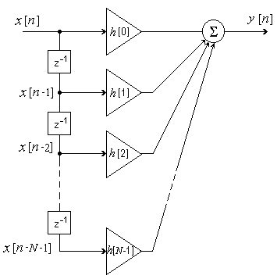
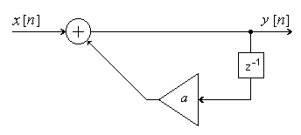
КИХ-цепь: БИХ-цепь:
Длина ИХ равна N Длина ИХ бесконечна

Slide 9
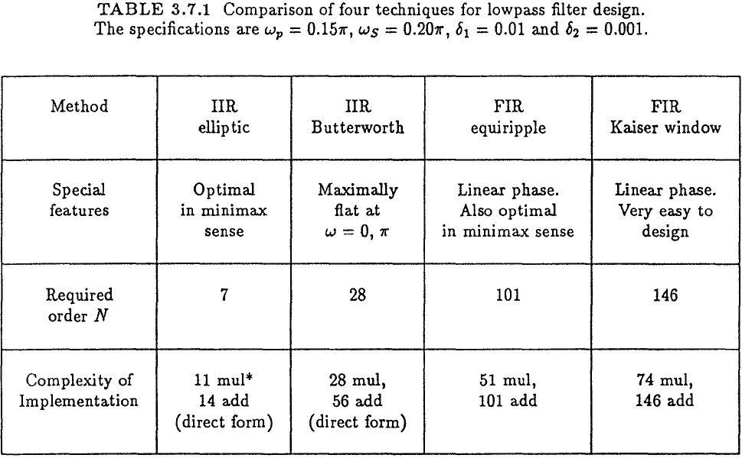
1993 Vaidyanathan P. Multirate systems and filter banks_

Slide 10

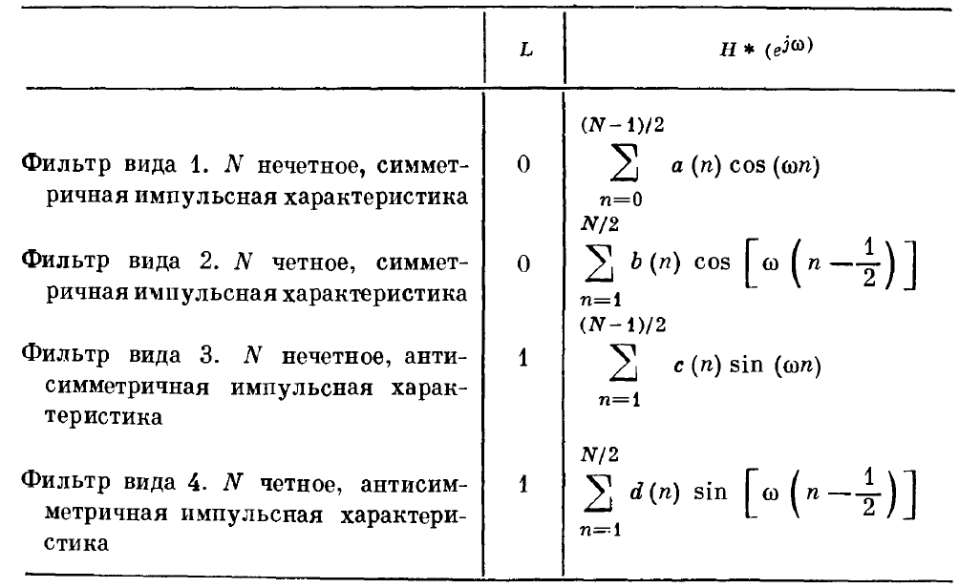
Синтез КИХ-фильтров
В большинстве случаев строятся КИХ-фильтры с линейной
или кусочно-линейной (обобщённой линейной) ФЧХ.
Выделяют 4 типа таких фильтров
Рабинер Л., Гоулд Б. Теория и применение цифровой обработки сигналов, 1978

Slide 11
    Метод взвешивания (метод функций окна)
КЧХ некаузального КИХ-фильтра
синтез КИХ-фильтра состоит в нахождении тригонометрического полинома, близкого в каком-то смысле к желаемой КЧХ
Критерий близости
это квадрат эвклидовой метрики. Наименьшая норма ошибки обеспечивается, если коэффициенты фильтра находятся как коэффициенты ряда Фурье

Slide 12
Полученные коэффициенты – это отсчеты ИХ (некаузальной); для каузальности нужен сдвиг
где
12
12

Slide 13
Однако если желаемая КЧХ разрывна (например, прямоугольная, получаемая КЧХ, как сумма усеченного ряда Фурье , содержит гиббсовские осцилляции.
причина явления Гиббса заключается в слишком медленном убывании коэффициентов Фурье-разложения разрывной функции
13
13

Slide 14






Для ускорения убывания ИХ умножается на весовую последовательность (окно)
Прямоугольное «окно»
Окно Бартлетта (треугольное)
Окно Хэнна (фон Ганна)
Окно Хэмминга
Окно Блэкмана
Окно Кайзера
и много других (Парзена, Римана, Тьюки, Пуассона, Дольфа-Чебышёва и т.д.)

Slide 15
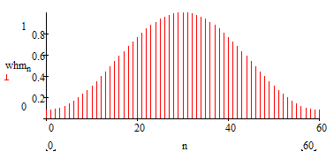
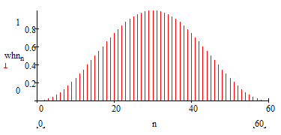
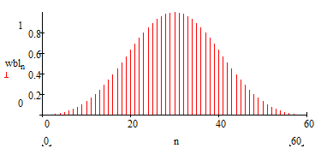
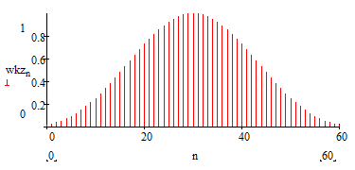
Окна
Хэмминга
Хэнна (фон Ханна, фон Ганна)
Блэкмана
Кайзера
15
15

Slide 16
Результат применения окна Хэмминга
16
16

Slide 17
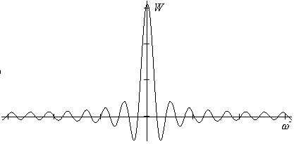
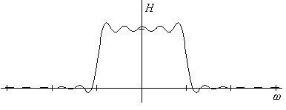
Результат применения окна Хэмминга
Частотная функция прямоугольного окна
Результат её свёртки с прямоугольной идеальной КЧХ
17
17

Slide 18
Результат применения окон Хэмминга и Блэкмана
18
18

Slide 19
Окно | Ширина главного лепестка (относительно ) | Относительный уровень первого бокового лепестка АЧХ, дБ
Прямоугольное | 1 | –21
Бартлетта | 2 | –25
Хэнна | 2 | –44
Хэмминга | 2 | –53
Блэкмана | 3 | –74
Кайзера | 3 | около –74

Slide 20

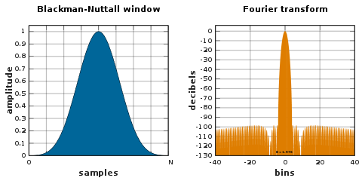
Окно Блэкмана – Наттолла

Slide 21

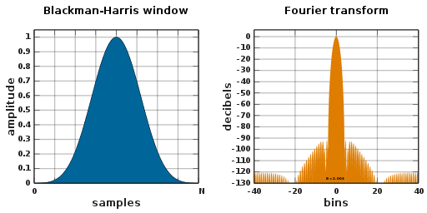
Окно Блэкмана – Харриса

Slide 22
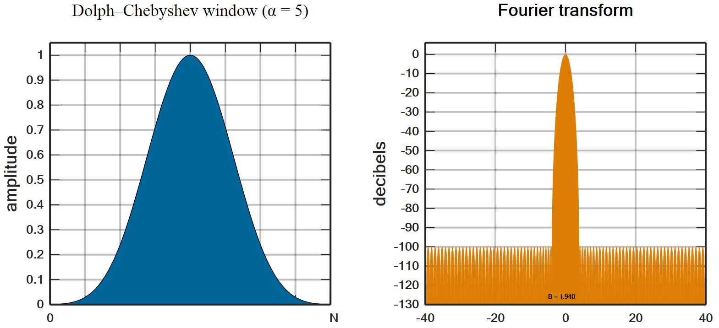
Для всех перечисленных окон имеет место общее свойство: боковые лепестки имеют неодинаковые уровни по оси частот.
Требование одинакового уровня соответствует критерию равномерного приближения Чебышёва, или минимаксному критерию.

Slide 23
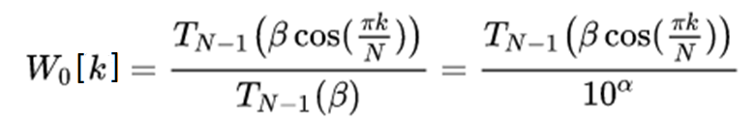
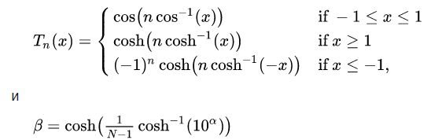
Окно находится обратным ДПФ от
Полином Чебышёва n-го порядка
Уровень боковых лепестков равен – 20α дБ
https://ru.qaz.wiki/wiki/Window_function#Dolph%E2%80%93Chebyshev_window

Slide 24
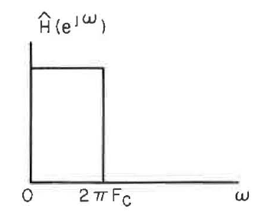
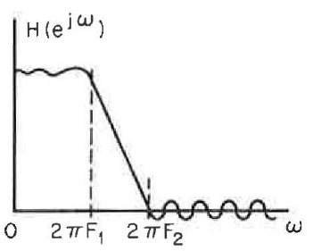
Несмотря на внешнюю простоту оконного метода, он имеет недостатки:
1. Трудно контролировать граничные частоты переходной полосы.
2. Уровень пульсаций (неравномерность АЧХ) одинаков в полосе пропускания и в полосе задерживания
Всё сказанное относилось к модификации (с помощью окна) ИХ, полученной исходя из критерия минимума среднеквадратической ошибки аппроксимации желаемой АЧХ.

Slide 25
Всё сказанное относилось к модификации (с помощью окна) ИХ, полученной исходя из критерия минимума среднеквадратической ошибки аппроксимации желаемой АЧХ.
Можно ставить задачу аппроксимации желаемой АЧХ с точки зрения другого критерия, а именно: отсчёты ИХ (они же коэффициенты разложения аппроксимирующей функции в ряд Фурье)
должны обеспечивать минимум максимальной ошибки аппроксимации
Обычно в это выражение вводят весовую функцию, позволяющую задавать различную точность аппроксимации на разных частотах

Slide 26
Таким образом, нас интересует набор коэффициентов, при котором достигается ошибка
«минимаксный критерий»
Функция , которая доставляет этот минимум, называется функцией наилучшего равномерного приближения.
Решение задачи основано на теореме Чебышёва об альтерна́нсе (от фр. alternance — «чередование»)
ЦФ строятся с применением компьютерных программ (напр., MATLAB) по алгоритму Ремеза (метод Паркса-МакКлеллана)

Slide 27
Ранее мы получили выражение для КЧХ ЛИС-цепи с линейной ФЧХ и полуцелой задержкой (фильтр 2 типа)
А также для КЧХ ЛИС-цепи с линейной ФЧХ и целой задержкой (фильтр 1 типа)
Перейдём к некаузальной цепи с линейной ФЧХ и нулевой задержкой (сдвинем ИХ влево на M отсчётов)

Slide 28
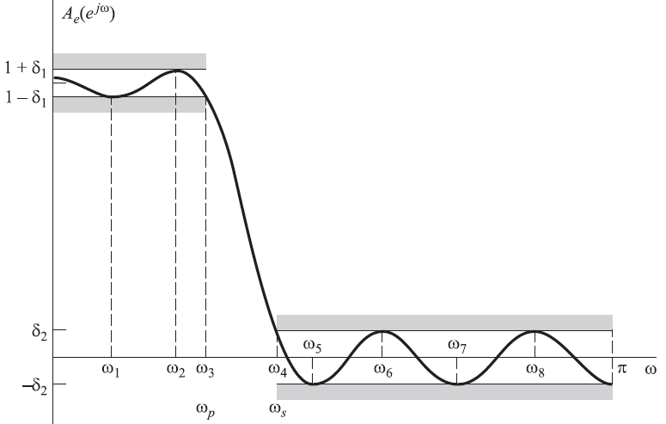

Введём обозначения
КЧХ цепи разлагается в сумму косинусов.
будем искать такой вектор коэффициентов
который обеспечит наилучшее равномерное приближение

Slide 29




будем искать такой вектор коэффициентов
который обеспечивает наилучшее равномерное приближение
желаемой функции функцией
позволяет управлять допусками в полосах пропускания и задерживания
Функция - тригонометрический многочлен
Выполним замену

Slide 30
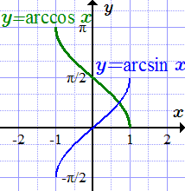


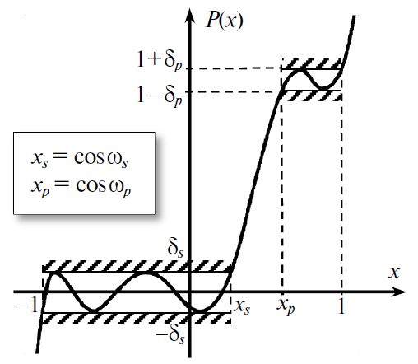



После замены область определения функции
это интервал (-1; 1))
Весовая функция

Slide 31
Смысл замены
в том, что в выражении
фигурируют полиномы Чебышёва
Для начала
Далее

Slide 32
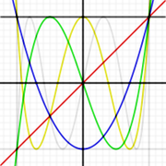
Складывая, получаем с учётом
и
откуда следует рекуррентная формула построения полиномов Чебышёва

Slide 33
Итак, замена
привела к замене тригонометрического полинома
алгебраическим полиномом
с теми же коэффициентами, поэтому задача
сводится к нахождению этих коэффициентов из условия

Slide 34

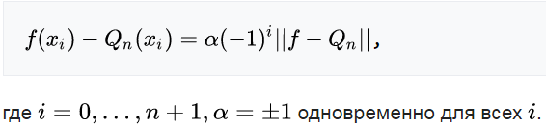
Задача решается итерационно на основе теоремы Чебышёва об альтернансе, которая утверждает:
Чтобы многочлен степени n был многочленом наилучшего равномерного приближения непрерывной функции на интервале [a,b] необходимо и достаточно существования на [a,b] не менее n+2 точек , таких, что
На этом основополагающем свойстве многочлена наилучшего равномерного приближения основан численный метод его построения, известный как метод Ремеза (алгоритм Паркса-Макклеллана).

Slide 35
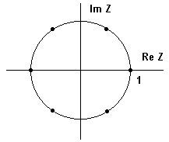
Метод частотной выборки
основан на задании значений желаемой КЧХ в точках, расположенных равномерно на 1-окружности и соответствующих точкам частотной оси (отсюда название метода). ПФ может быть получена на основе интерполяционного полинома Лагранжа
ИХ можно найти с помощью обратного ДПФ
35
35

Slide 36
Структура КИХ-цепи на основе интерполяционной формулы Лагранжа
Пусть на z-плоскости даны N несовпадающих точек , и заданы значения функции в этих точках.
Тогда
Как видно из формулы, функция полностью определяется своими значениями в N точках и самими этими точками
где константа

Slide 37
Первый сомножитель - полином степени N;
второй сомножитель (сумма дробей) имеет в качестве общего знаменателя этот самый полином
Если дроби привести к общему знаменателю и просуммировать, то в числителе получится полином степени N-1; после сокращения оказывается, что этот полином и есть . Таким образом, видно, что выражение определяет полином порядка N-1.
При подстановке легко видеть, что все слагаемые во втором сомножителе конечны, за исключением одного

Slide 38
Таким образом, формула Лагранжа действительно представляет собой полином порядка , принимающий в данных точках z -плоскости заданные значения.
Выражение дробно-рационально, следовательно, оно может рассматриваться в качестве передаточной функции ЛИС-цепи.
Видно, что эта цепь представляет собой каскадное соединение трансверсальной и рекурсивной частей

Slide 39
Cтруктура содержит трансверсальную и рекурсивную части, тем не менее ей соответствует конечная импульсная характеристика.
Благодаря наличию рекурсии такие фильтры при реализации требуют меньшего числа операций по сравнению с рассмотренными выше КИХ-фильтрами на основе оконного взвешивания и оказываются предпочтительными.
Пример. Фильтр скользящего среднего может быть реализован как КИХ-фильтр с ИХ
Свертка требует N сложений
39
39

Slide 40
передаточную функцию можно записать в виде
один простой полюс в точке
и
нулей, равномерно размещённых на
единичной окружности. При этом РУ
требует выполнения двух операций сложения/вычитания независимо от величины N
40
40

Slide 41
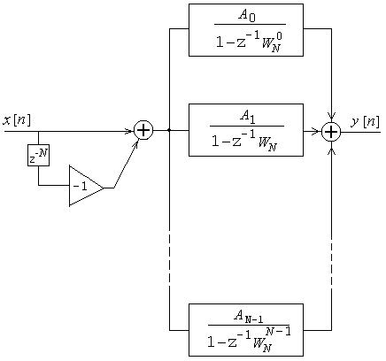
Структура КИХ- фильтра на основе метода частотной выборки
41
41

Slide 42
Быстрое преобразование Фурье
Рассмотрим ДПФ последовательности размера
или
где
Заметим, что при фиксированном k можно рассматривать как последовательность
, периодическую с периодом ; аналогично и при фиксированном n

Slide 43
Разобьём сумму
на две
Введём
для чётных n
для нечётных n

Slide 44
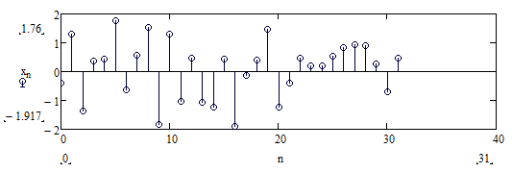
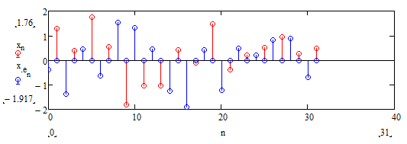
тогда

Slide 45
В выражении
рассмотрим первую сумму
Это не что иное, как N/2-точечное ДПФ подпоследовательности отсчётов с четными номерами исходной последовательности

Slide 46
Аналогично 2-я сумма представляет собой N/2-точечное ДПФ подпоследовательности отсчётов с нечетными номерами исходной последовательности
Таким образом, ДПФ последовательности может быть выражено через ДПФ двух подпоследовательностей вдвое меньшей длины

Slide 47
Это выражение обеспечивает вычисление половины отсчётов ДПФ исходной последовательности. Вторая половина отсчётов может быть найдена при подстановке k+N/2 вместо k:
с учётом N/2-периодичности
Итак, ДПФ последовательности может быть выражено через ДПФ четной и нечетной подпоследовательностей при всех значениях k

Slide 48
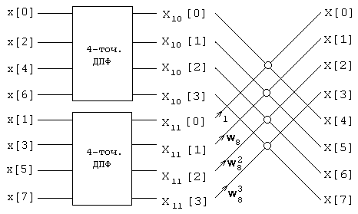
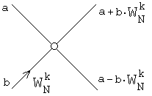
Это можно представить схемой с использованием
базовой операции БПФ - «бабочки» :

Slide 49
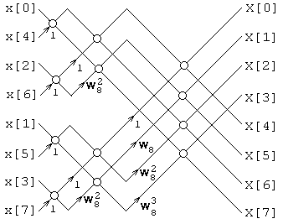
Очевидно, 4-точечные ДПФ можно таким же способом свести к 2-точечным.
Двухточечное ДПФ изображается «бабочкой» наиболее простого вида, где вес нижней входной ветви равен 1
Это БПФ с прореживанием по времени

Slide 50
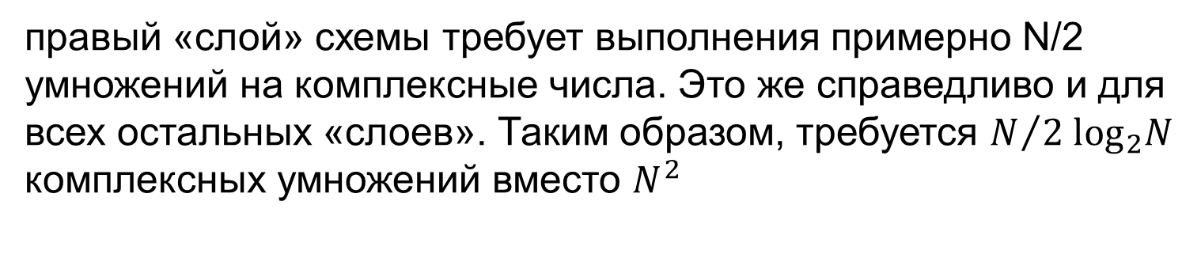
Например, при N=256 выигрыш - 64 раза, при 1024 уже 204,8
50

Slide 51
Метод быстрой свёртки
основан на замене свёртки (последовательностей) умножением (их z-образов – функций, непрерывных на 1-окружности).
Очевидно, что z-преобразование практически может быть вычислено лишь в конечном множестве точек z-плоскости. Поэтому выполнять свёртку косвенным путем, то есть через умножение z-образов, можно лишь для последовательностей конечной длины.
Следовательно, этим способом можно реализовать только КИХ-фильтрацию. Метод КИХ-фильтрации последовательностей путем поточечного умножения их ДПФ-спектров на КЧХ цепи, реализуемый на основе БПФ, называется методом быстрой свёртки.
51
51

Slide 52
Но: перемножение коэффициентов ДПФ двух последовательностей соответствует не обычной (апериодической), а круговой свёртке
сумма в круглых скобках равна независимо от m в силу периодичности суммируемых членов: при различных m суммируются одни и те же слагаемые в разном порядке.

Slide 53
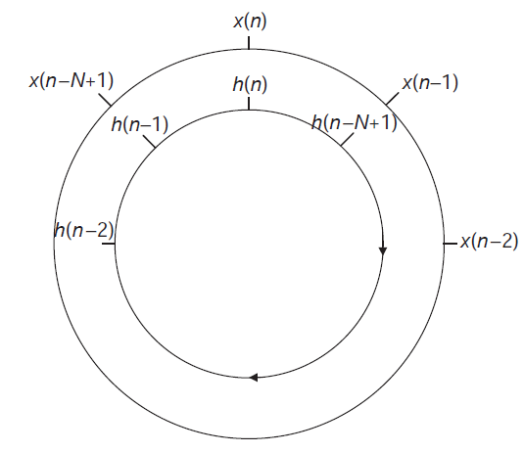
Апериодическая
x[k]
k
0
h[n-k]
k
Круговая

Slide 54
При круговой свёртке последовательностей одинаковой длины получается всего один «правильный» отсчёт
Чтобы получить правильный результат (совпадающий с результатом апериодической свёртки), нужно, чтобы точек было достаточно для представления полинома-произведения
Сумма длины сигнала (M) и длины ИХ (L) должна удовлетворять условию (L+M-2<N), где N – количество точек БПФ.

Slide 55
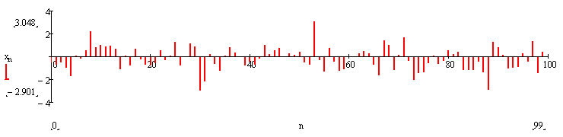
Метод быстрой свёртки
основан на применении БПФ, при этом сумма длины сигнала (M) и длины ИХ (L) должна удовлетворять условию (L+M-2<N), где N – число точек БПФ.
Если сигнал длинный, то может оказаться неприемлемым слишком большое N и задержка. Тогда применяют секционирование – сигнал разбивают на секции небольшой длины
55
55

Slide 56
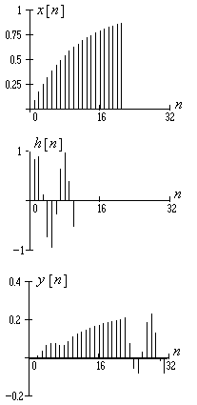
К каждой секции применяют БПФ, умножение на КЧХ и обратное БПФ, а результаты
складывают
метод перекрытия с суммированием
(overlap-add method )
альтернативный метод - перекрытие с накоплением (overlap-save method
56
56

